Slide 1
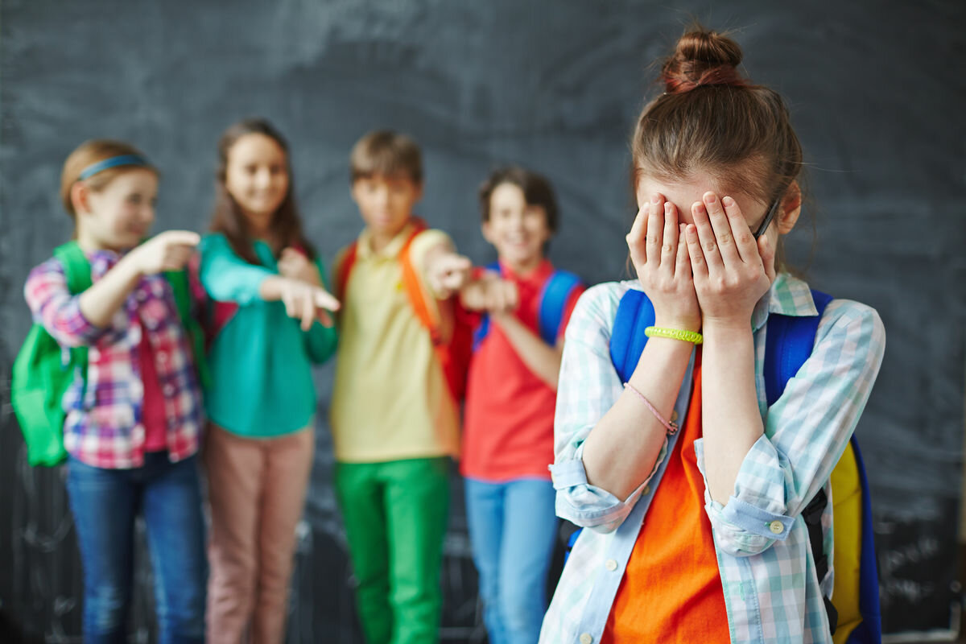
Отдел образования г. Усть-Каменогорска
Каким образом можно повысить самооценку ребенка?
.

Slide 2
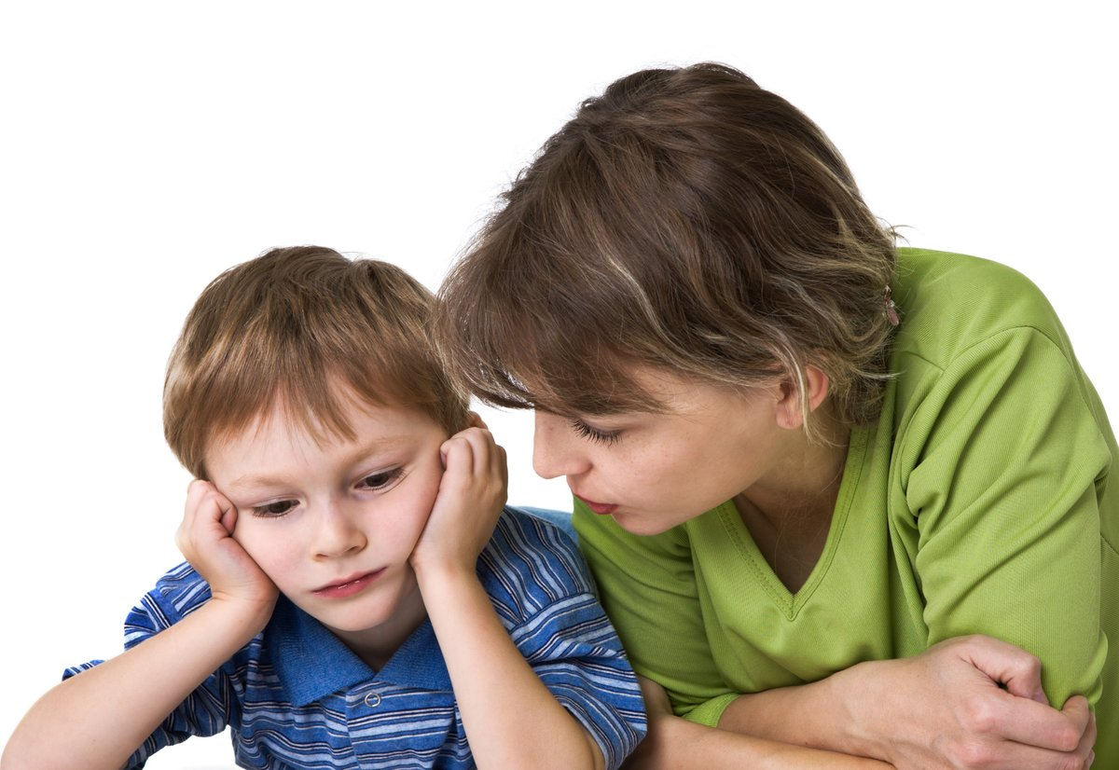
«Помогите» Поговорите с ребенком,попросите его написать все его достоинства и недостатки во всем: во внешнем облике, в характере. Попросите записать также и свои способности, таланты. Вы увидите с какой легкостью ваш ребенок пишет отрицательные качества и как трудно написать все то хорошее, что в нем есть. Помогите ему, напомните. Несомненно, достойнств окажется гораздо больше, чем недостатков. Итак, с первой задачей мы уже справились: подросток понял, что не так уж плох, как ему кажется

Slide 3
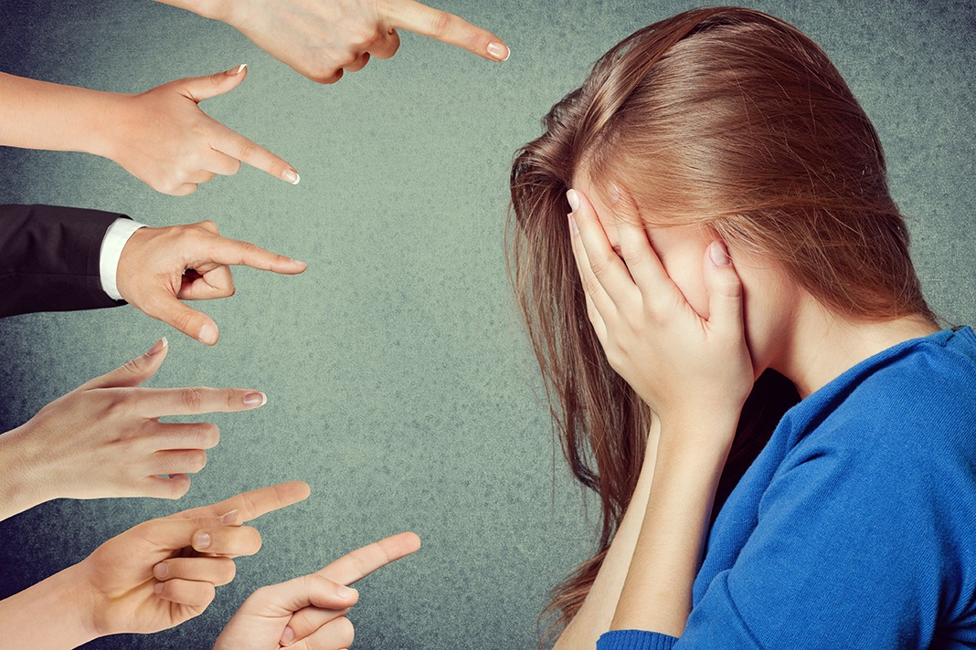
Вторая задача – помогите ему справиться с недостатками. Попросите его подумать, какими способами он может преодолеть их и что он готов для этого сделать.

Slide 4
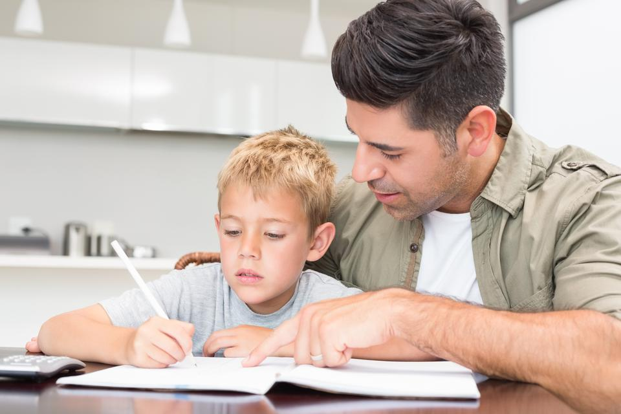
Постарайтесь изучить все лучшее, что в нем есть. Подумайте как он может развивать это в себе. Помогите найти ему то дело, которое поможет проявить его способности.

Slide 5
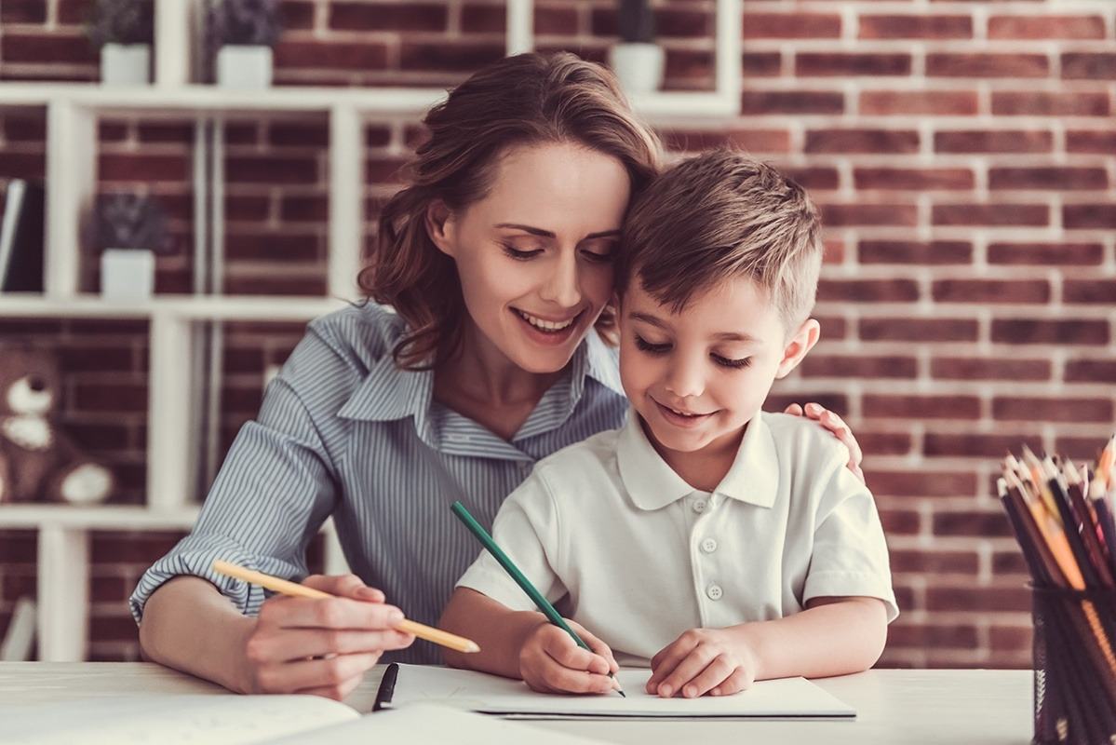
Подросток не должен пытаться быть похожим на других людей. Не оказывайте медвежью услугу, сравнивая его со сверстниками. Только сравнивая свой результат со своим же, можно надеяться на успех. Повторяйте ребенку, что он не лучше и не хуже других, он такой один, ни на кого не похожий, уникальный.

Slide 6
Научите его уважать себя, и он будет уважать других ( в первую очередь вас)

